Slide 1
Progetto Informatica Biomedica
Web-Index

Slide 2
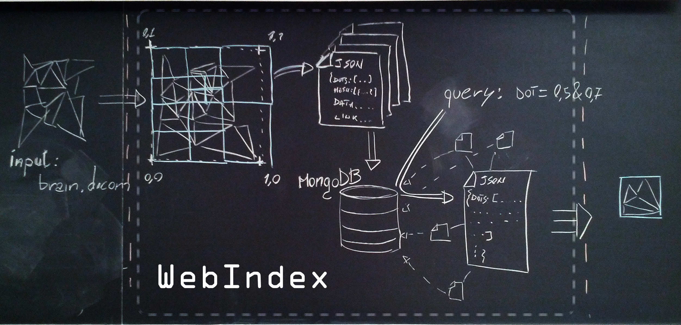
Schema Concettuale

Slide 3
Suddivione dei Task WebIndex
Per tutti i Membri:
Definizione Formato documento JSON per cluster di punti spazialmente vicini
Studio algoritmi di partizionamento spaziale (GeoHash/Hilbert, qHull...)

Slide 4
Suddivione dei Task WebIndex
Andrea Barbadoro | Partizionatore per Coordinate Affini, streaming big document su applicazione Python |
Claudio Pisanu | Partizionatore per Coordinate Affini, trasfromazione stream a spatial cluster json |
Andrea Patrizio | Partizionatore Classico, applicazione python di segmentazione |
Sara Vagnarelli | Libreria recupero dei cluster, server Python e libreria javascript |
Ilario Maiolo | Visualizzatore Albero dei documenti in MongoDB, Creazione albero di relazione cluster spaziali |
Matteo Cannaviccio | Visualizzatore Albero dei documenti in MongoDB, web interface js per la navigazione dell'albero dei documenti |
Francesco Maglia | Visualizzatore Cluster dei punti in output, web interface js di visualizzazione dei cluster

Slide 5
Responsabili Web-Index
Integrazione Codice
Andrea Barbardoro
Contatto esterno al gruppo
Francesco Maria Maglia

